Slide 1

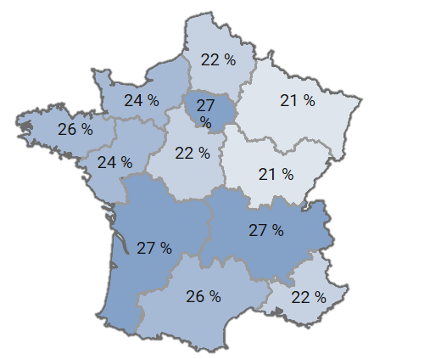
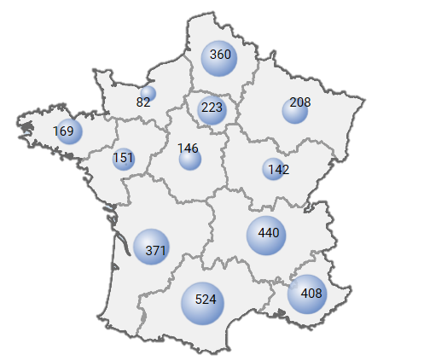
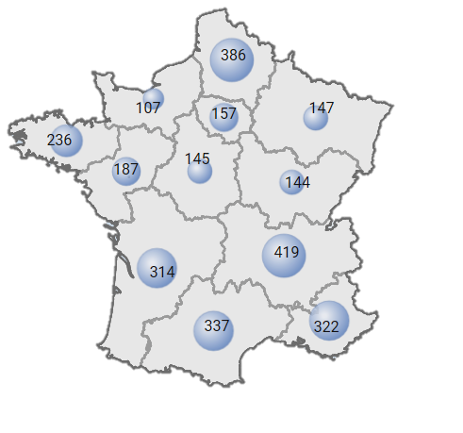


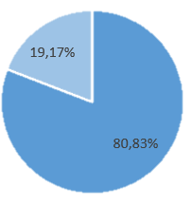


Monitoring hebdomadaire vaccination grippe n° 7 Vendredi 4 décembre 2020
Nombre de vaccins remboursés AM
Régime général
Nombre de vaccins vendus par les officines (estimation GERS)
+ 2,8%
par rapport à la
semaine précédente
Mobilisation Stock Etat- Séquence I -EHPAD sans PUI
Phase I: Semaine du 23 novembre:
94 5550 doses de Fluzone HD dont 40 230 livrées en officines
Phase II: Semaine du 30 novembre:
32 260 doses de Fluzone HD (residents)
79 140 doses de Vaxigrip Tetra (professionnels) dont 29 140 livrées en officines
8 179 712
11 535 953
+ 25 %
dont 24 936 stock Etat
+ 20%
par rapport à la même période de la campagne précédente
par rapport à la même période de la campagne précédente
Données au 03 Décembre inclus
Données au 29 Novembre inclus
Distribution régionale en officines - Stock Etat- Séquence 1-phasse II
Poursuite de la priorisation de la vaccination auprès des personne ciblées par les recommandations vaccinales jusqu’au 31 décembre 2020.
Début de la mobilisation du stock Etat auprès des Etablissements de santé et EHPAD avec PUI dans la semaine du 7 décembre
Aucune circulation de virus grippaux sur le territoire national et en Europe, Bulletin grippe Santé Publique France du 2 décembre 2020
Evolution (cumul) des vaccins remboursés par région par rapport à la même période
que l'année précédente
Données au 29 Novembre inclus
Nombre de boites de Fluzone HD (BT10)
Nombre de boites de Vaxigrip (BT10)
Répartition par âge
des vaccins remboursés (AM)

